Slide 1
Turunan
Mata Kuliah : Kalkulus
Kode : CVL-101
SKS : 3 SKS
Pertemuan – 6

Slide 2
Kemampuan Akhir yang Diharapkan
Mahasiswa mampu mencari turunan fungsi

Slide 3
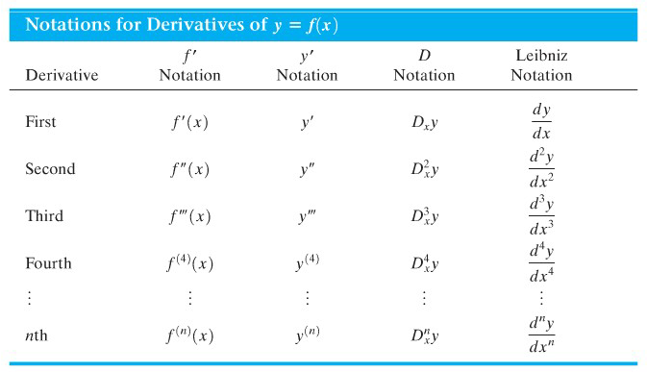
Turunan Tingkat Tinggi
Operasi diferensiasi fungsi f, menghasilkan fungsi baru f ’, jika f ’ dideferensiasi lagi akan menghasilkan f ’’, demikian seterusnya akan diperoleh f ’’’, f⁽⁴⁾, f⁽⁵⁾ dan seterusnya

Slide 4
Turunan Tingkat Tinggi
Contoh :
Jika y = sin 2x, carilah d³y/dx³, d⁴y/dx⁴
Sebuah benda bergerak sepanjang koordinat sehingga posisinya s memenuhi s = 2t² – 12t + 8, dengan s diukur dalam cm dan t dalam detik (t > 0). Tentukan kecepatan benda ketika t = 1 dan ketika t = 6. Kapankah kecepatannya nol. Kapankah kecepatannya positif?
Sebuah titik bergerak sepanjang garis koordinat mendatar sedemikian rupa sehingga posisinya pada saat t dinyatakan oleh s = t³ – 12t² + 36t – 30. Di sini diukur dalam desimeter dan t dalam detik. Kapankah kecepatannya nol? Kapan kecepatannya positif? Kapan titik bergerak mundur (ke kiri)? Kapan percepatannya positif (a = dv/dt = d²s/dt²)
Problem Set 2.6 No. 1 - 16

Slide 5
Turunan Implisit
Fungsi : y=x³+ 2x + 5 disebut fungsi eksplisit
Fungsi : y³+7y +x³=0 disebut fungsi implisit
Bagaimana mencari derivatif dari suatu fungsi implisit?
Yaitu dengan menggunakan turunan implisit

Slide 6
Turunan Implisit
Contoh :
Carilah dy/dx jika 4x²y – 3y = x³ – 1
Carilah dy/dx jika x² + 5y³ = x + 9
Cari persamaan garis singgung pada kurva
y³ – xy² + cos xy = 2 di titik (0,1)
4. Jika y = 2x^{5/3} + (x² + 1) ^{½} , Carilah D_{x}y
5. Problem Set 2.7 No. 1 - 34

